Slide 1
APLICAÇÃO DO LODO DE ETA EM CULTIVOS AGRÍCOLAS
Regina Teresa Rosim Monteiro⁽¹⁾
Professora Doutora da Universidade de São Paulo, Centro de Energia Nuclear na Agricultura, Piracicaba, SP.
Elaine Contiero Ribeiro
Chefe da Divisão de Tratamento Corumbataí - Serviço Municipal de Água e Esgoto de Piracicaba.
Gabriel Teodoro Batista
Graduando em Engenharia Florestal – Universidade de São Paulo – Escola Superior de Agricultura Luiz de Queiroz, Piracicaba, SP.
Patrick Oliveira Nunes da Silva
Graduando em Engenharia Agronômica – Universidade de São Paulo – Escola Superior de Agricultura Luiz de Queiroz, Piracicaba, SP.
Cassia Conrado Souto
Graduanda em Gestão Ambiental – Universidade de São Paulo – Escola Superior de Agricultura Luiz de Queiroz, Piracicaba, SP.
Endereço⁽¹⁾: Av. Centenário, 303 - Bairro São Dimas - Piracicaba – São Paulo - CEP: 13406-903 - Brasil - Tel: +55 (19) 3429-4761 - e-mail: monteiro@cena.usp.br ou rtrmonte@gmail.com

Slide 2
Introdução
As empresas tem procurado caminhos de consumo e produção sustentável.
Há procura de novas tecnologias e por fontes renováveis e redução de resíduos.
A disposição dos lodos sem tratamento no ambiente ou em solos agrícolas, pode levar a contaminação por substâncias orgânicas ou minerais.
A composição de lodos de ETA está relacionada com a qualidade do manancial, os insumos e as metodologias utilizadas no tratamento da água.
Quando tratado e misturado a outros materiais tem várias utilidades. Em solos agrícolas é uma das opções promissoras para disposição com custo e benefícios efetivos.

Slide 3
Uso de Microrganismos na Biorremediação
Os microrganismos são naturalmente os grandes degradadores dos materiais existentes. Fazem a reciclagem dos elementos dando continuidade ao ciclo de vidas.
Há metodologias para a utilização de bactérias e fungos para degradar substancias indesejáveis no solo, na água e água subterrânea.
Em 2007 a CETESB publicou a Norma L1-022 para facilitar o uso de microrganismos isolados para Biorremediação -

Slide 4
Inoculação de Fungos Pleurotus ostreatus var. shimeji
Escolhemos o Pleurotus por ser comestível, sem toxicidade para organismos, grande produtor de enzimas degradadoras e ter a possibilidade de obter o inóculo em grande quantidade e preço acessível.
O inóculo foi doado por produtor de cogumelos, após 90 dias de produção. Sacos plásticos contendo bagaço de cana-de-açúcar e micélios do fungo, rico em enzimas ativas do sistema lignocelulolítico.
Temos experiência de trabalhos com Pleurotus há cerca de 15 anos, como produtores de enzimas responsáveis pela degradação de corantes têxteis, pesticidas, vinhaça, bagaço de cana-de-açúcar, plantas forrageiras e nos últimos dez anos com destoxificação do lodo de ETA.

Slide 5
Formação da Leira
A leira foi formada no pátio de secagem de lodo da ETA, em Piracicaba.
Local cimentado, descoberto, livre de transito de máquinas.
Foi colocado no cimento 150 kg de micélio de fungo que foram transportados nos sacos plásticos de cerca de 4 kg cada, direto da produção.
Foi acrescentado N (amônia)para acertar a proporção C:N, próxima de 30.
Após adicionar 260 L de lodo, foi realizada a mistura com pás e enxada.
Aos 30 dias foi retirada uma amostra, de 30 kg, então foi adicionado cerca de 30 kg de serragem, homogeneizado e após 60 dias, foi novamente retirado amostra para análise e experimentos com plantas.

Slide 6
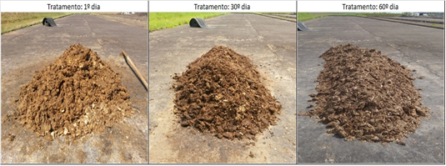
Leira formada com 135 kg resíduos de produção de cogumelos Pleurotus ostreatus var Shimeji + 150 g de amôni 45% N e 260 L de lodo úmido, recém coletado, no decantador.
Umidade ~70% e temperatura ~30,4°C, durante o processo.

Slide 7
Preparo do lodo para análise e experimentos com plantas
As amostras do lodo tratado foram secas em estufa a 65°C, com aeração forçada, passados por peneiras com 7 mm de malha.
Amostras para análises foram novamente passadas por peneiras com 2 mm de malha e transformadas em pó em moinho.

Slide 8
Características físicas e químicas do solo e de lodo tratado por 30 e 60 dias, da ETA do rio Corumbataí (SEMAE, Piracicaba, SP.
Característica | solo | 30dias | 60 dias | Característica | Solo | 30 dias | 60 dias
pH CaCl₂ | 4,3 | 8,1 | 8,3 | Mg total (%) mmol_{c} dc⁻³ | 1,0 | 1,19 | 1,16
Densidade (g cm³) | - | 0,61 | 0,53 | S total (%) (SO4) mg/kg | 25 | 0,12 | 0,09
Umidade (%) | - | 3,53 | 3,35 | Relação Co/Nt | - | 22 | 27
MOt comb. (%) g/kg | 7 | 47,04 | 45,18 | Cu t (mg kg⁻¹) | 0,1 | 14 | 16
C organico (%) | - | 25,19 | 24,17 | Mn t (mg kg⁻¹) | 2,2 | 561 | 655
Res.Min. t (%) | - | 45,02 | 43,29 | Zn t (mg kg⁻¹) | 0,2 | 74 | 62
Res. Min. S (%) | - | 19,21 | 18,93 | Fe t (mg kg⁻¹) | 3,0 | 11642 | 11763
N total (%) | - | 1,14 | 0,90 | B tl (mg kg⁻¹) | 0,14 | 6 | 4
P total (P₂O₅ %) Mg/kg | 8,2 | 1,53 | 1,53 | Na t (mg kg⁻¹) | -- | 310 | 298
K total (K₂O %) mmol_{c} dc⁻³ | 0,6 | 0,25 | 0,20 | CTC (mmolc kg⁻¹) | 41 | 710 | 620
Ca total (%) mmol_{c} dc⁻³ | 5 | 3,70 | 3,84 | CE (ds m ⁻¹) | - | 2,05 | 1,66

Slide 9
Composição do lodo
O lodo compostado, por 30 e 60 dias, apresenta boas características para ser aplicado como fertilizante, tendo matéria orgânica superior a 30%, pH entre 5,5 e 8,5, livre de Escherichia coli e Salmonela spp. ( adição de cloro e cálcio na entrada da ETA).
Apresenta os 11 elementos conhecidos como essências as plantas, tais como:
fosforo, potássio, magnésio, manganês, cálcio, boro, molibdênio, nitrogênio e carbono.
As concentrações de metais são menores que os limites de concentrações sugeridas pela Norma P 4.230 (CETESB, 2009).
Elementos em concentrações preocupantes: Alumínio, Ferro, Manganês, Magnésio, sódio e Cálcio.

Slide 10
Teste do elutriato (1:4) com sementes de Tomate

Slide 11
Conclusões do teste de germinação com elutriato
MÉDIAS | SOLO | LODO | 30 DIAS | 60 DIAS
% GERMINAÇÃO | 89 | 84 | 90 | 79
(mm) RAIZ COMPRIMENTO | 141 | 136 | 156 | 179
As melhores diluições do elutriato foram: para germinação: 50% para o solo, lodo e 60 dias
para crescimento das raízes: 12,5% solo, 75% lodo, 100% 30 dias e 50% 60 dias
Para sementes de alface tanto germinação como crescimento de raízes a melhor concentração do elutriato foi 25% para solo, lodo, e lodo tratado.

Slide 12
Aplicando a Norma ABNT NBR ISSO 11269-2 (2014)
Qualidade do solo; efeitos na emergência e no crescimento inicial de vegetais superiores
A norma pede no mínimo 400 g de solo, em quatro repetições.
Aplicação de várias concentrações do material teste no solo (Foi realizado em outro experimento determinando a concentração de 10 g kg⁻¹ ou 20 t ha⁻¹
Duas plantas, uma mono outra Dicotiledonea- Girassol não teve bom desenvolvimento, provavelmente devido temperatura – fev-março.
Milho, monocotiledônea respondeu muito bem.
Aplicar o material teste em recipiente com o solo das quatro repetições e acertar a umidade a 20% da Capacidade máxima de retenção de água.
Regas com água deionizada

Slide 13
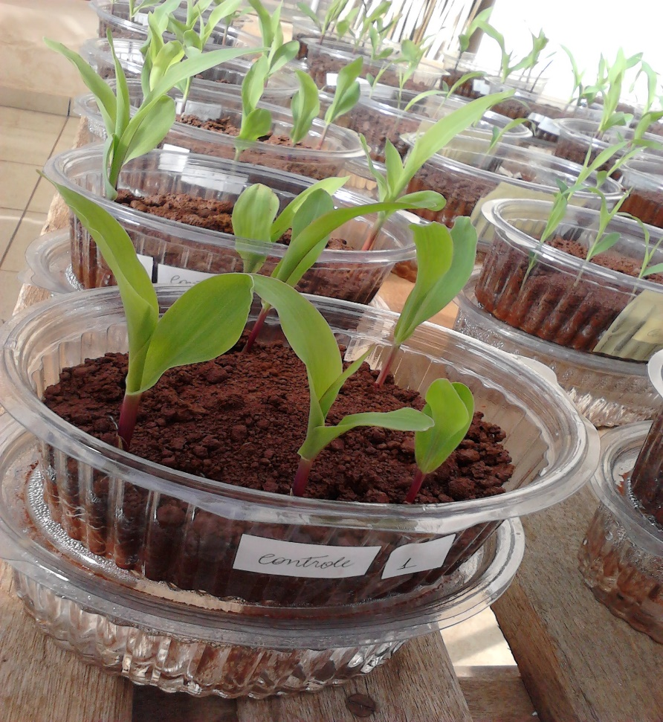
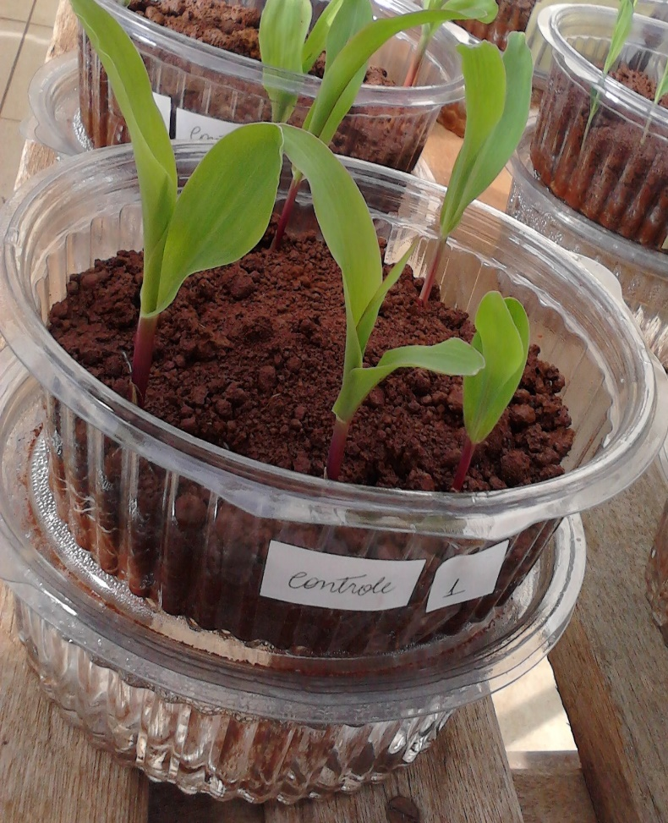
Teste com sementes de milho
Vasos plásticos contendo 400 g de solo + 10 g Kg⁻¹ de lodo tratado.
Norma ABNT NBR ISO 11269-2 (2014).

Slide 14
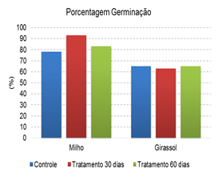
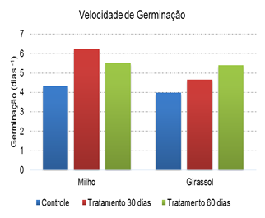
A Germinação foi avaliada aos 7 dias do plantio quando 50% das sementes germinaram no controle

Slide 15
Validade do Experimento
Para os resultados serem considerados válidos deve no controle:
Das 10 sementes pelo menos sete terem germinado;
Sobrevivência no mínimo de 90% das plântulas;
As plântulas não apresentarem sinal de toxicidade

Slide 16
Biomassa seca e úmida da raiz, parte aérea e plântulas de milho, aos 14 dias.
Médias com letras maiúsculas diferentes na vertical, indicam diferença pelo teste de Tukey a 5%.
 | Raiz (g) umido | Raiz (g) seco | Parte aéra (g) úmido | Parte aérea (g) seco | Total (g) umido | Total (g) seco
Controle | 2,97 ^{B} | 1,27 ^{A} | 3,93 ^{A} | 0,50 ^{A} | 6,90 ^{B} | 1,77 ^{A}
Tratado 30 | 4,30 ^{A} | 1,46 ^{A} | 3,62 ^{A} | 0,51 ^{A} | 7,92 ^{BA} | 1,97 ^{A}
Tratado 60 | 5,05 ^{A} | 1,45 ^{A} | 4,17 ^{A} | 0,54 ^{A} | 9,22 ^{A} | 1,99 ^{A}

Slide 17
Utilização como substrato
Utilizou-se como controle substrato comercial.
Teste com 50% e 100% do composto 60 dias.
Teste com sementes de eucalipto: Eucalyptus urograndis em condições comerciais.
Em viveiro com condições controladas de temperatura e umidade Cada tubete recebeu cerca de 10 sementes.
Germinação com 5 dias, com substrato comercial e 50% do lodo tratado aumentou 1,25 vezes = 25%.

Slide 18
O tratamento do lodo por 60 dias mostra ser promissor para o tratamento de lodo de ETA e sua utilização como mistura em substrato para germinação de sementes de Eucalyptus Urograndis.
 | Substrato | Composto
 | 100% | 50% | 100%
Germinação (%) em 8 dias | 54,18 | 67,63 | 48,00
Velocidade Germinação Média (Sementes por dia) | 154,00 | 207,86 | 143,38
Indice de Velocidade de Germinação (Adimensional) | 234,76 | 325,9 | 218,8
Tempo médio de Germinação em 5 dias (Dia-1) | 0,20 | 0,25 | 0,16

Slide 19
Conclusão
O lodo de ETA tratado mostrou ser promissor para ser aplicado como fertilizante ou ser utilizado como substrato. Assim deixa de ser fonte de poluição e ganha valorização, dando sustentabilidade a sua disposição no ambiente.

Slide 20
Agradecemos a Atenção

